Slide 1

안승재
우승진
황치훈

Slide 2

1인식탁
같이 주문하고 따로 먹자

Slide 3


Feedback
Development
🏃🏻‍♂️
Plan

Slide 4
Feedback

Slide 5
Q. 여러명이 동시에 결제한다고 할 때 나눠떨어지지 않는 금액은
어떻게 되나요?

Slide 6
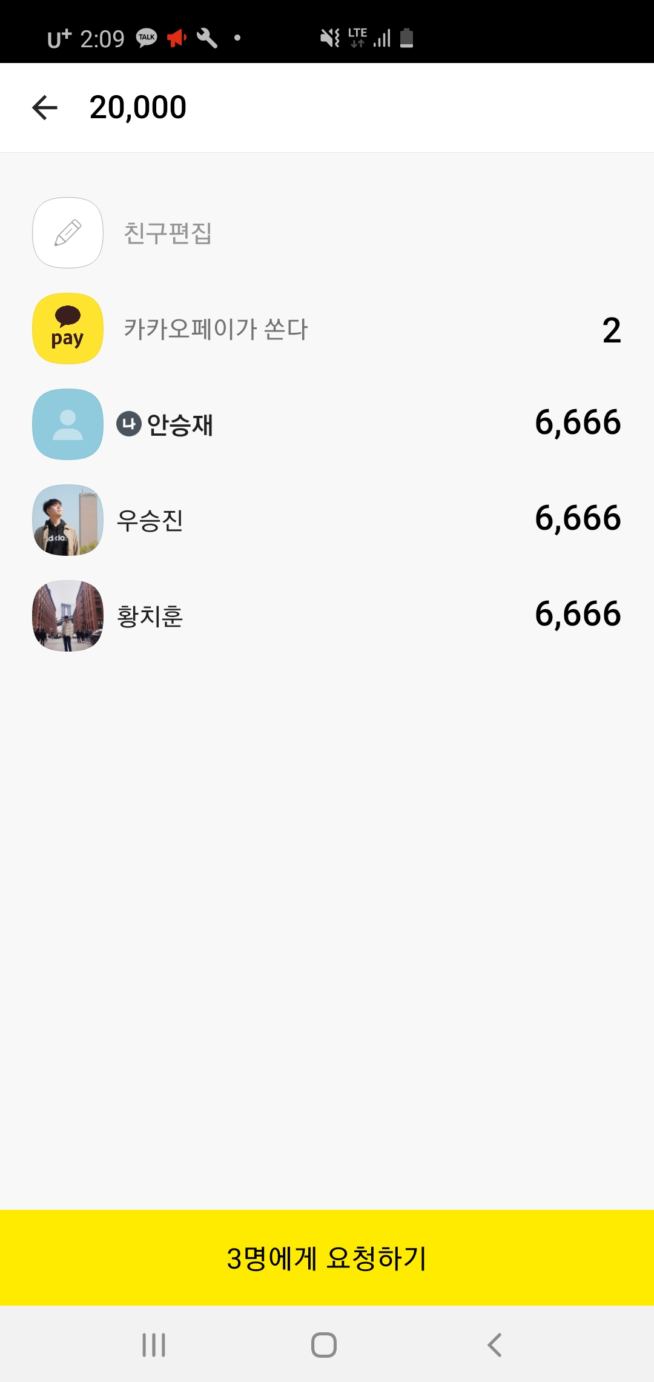
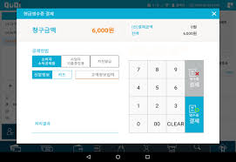
A2. 포스기 분할결제 방식
(소수점이하 삭제)
A1. 카카오 페이의 더치페이방식

Slide 7
Q. 방장이 나가도 방이 계속 유지되는 방식은 어떤가요?

Slide 8
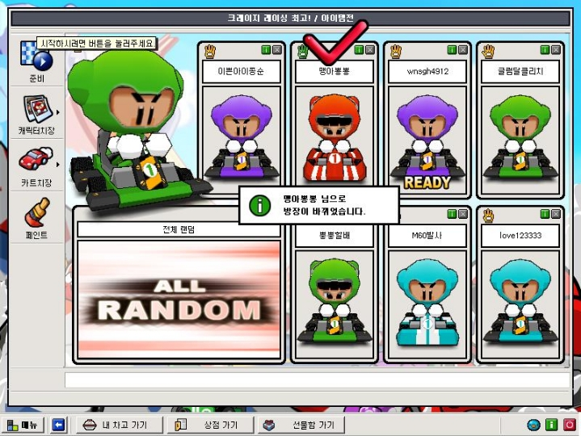

A. 자동 방장 위임

Slide 9
1인식탁
(주문자용)

Slide 10
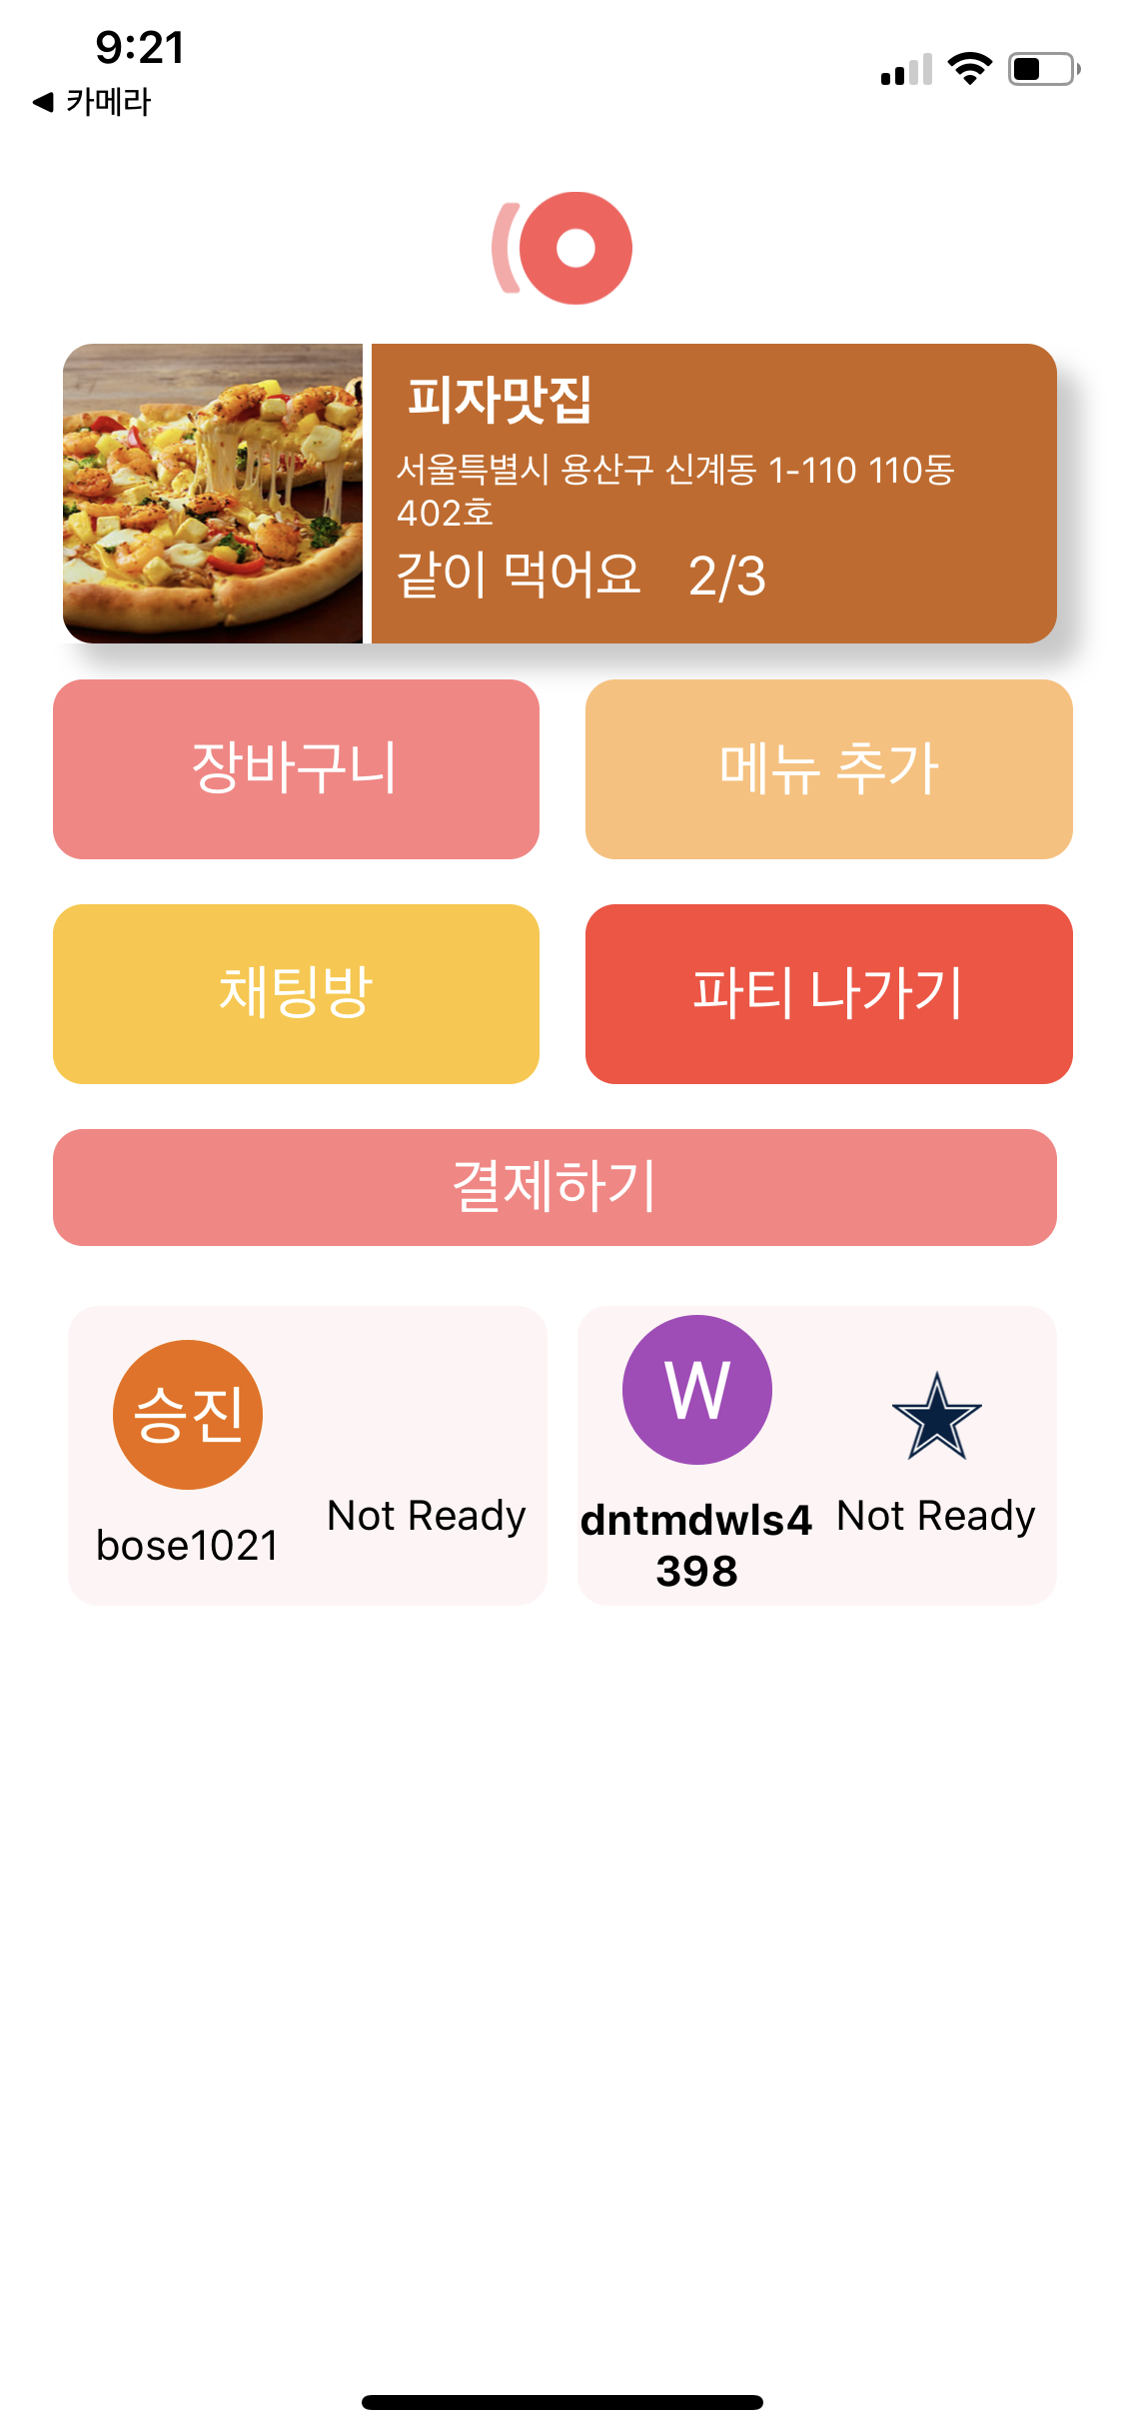
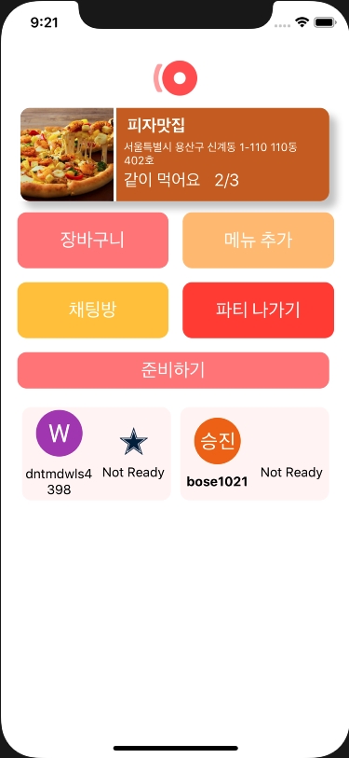
방장표시및 준비 기능
방장은 별표로 표시.
방장에게는 결제하기 버튼이 있고,
파티원에게는 준비버튼이 있음.
방장
파티원

Slide 11
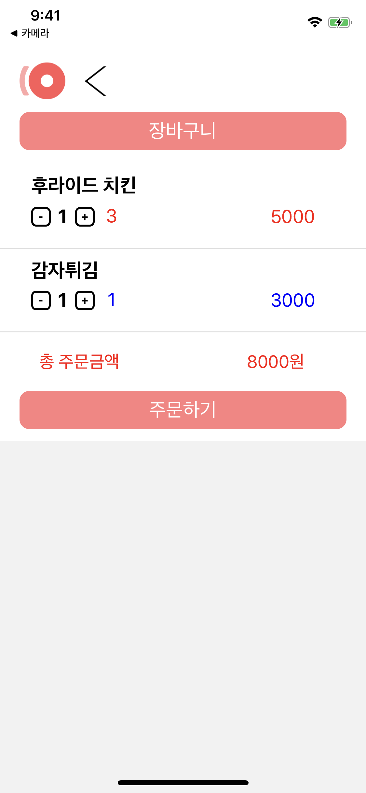

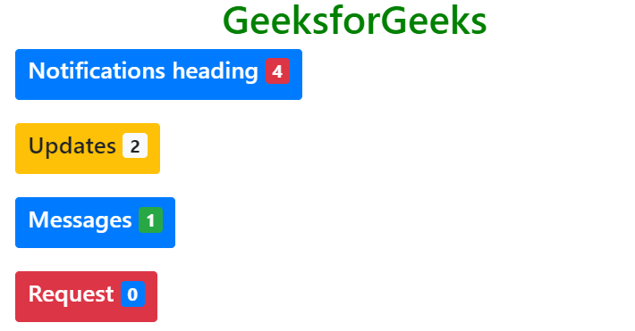
웹소켓
웹소켓 통신으로 즉시 모든 파티원에 전달
장바구니 수정
장바구니 수정 알림

Slide 12
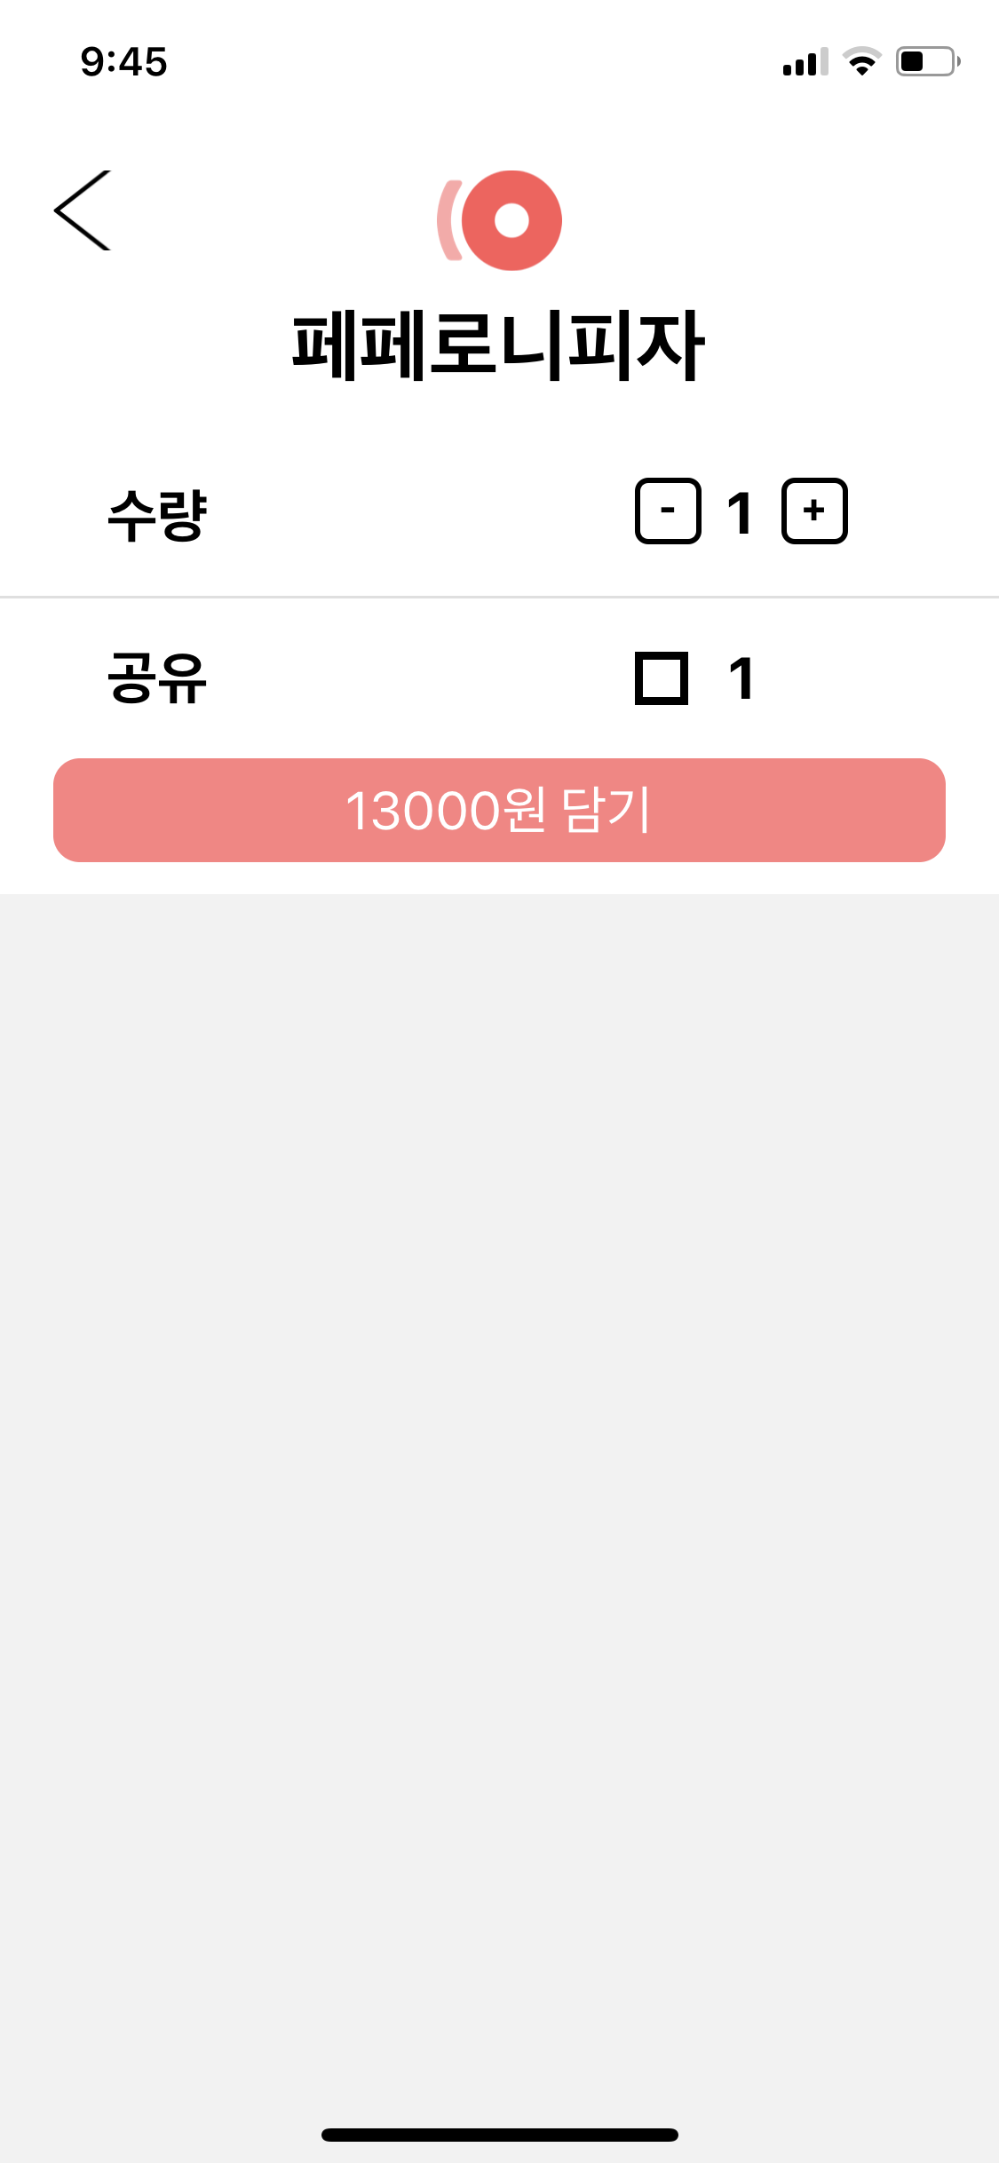
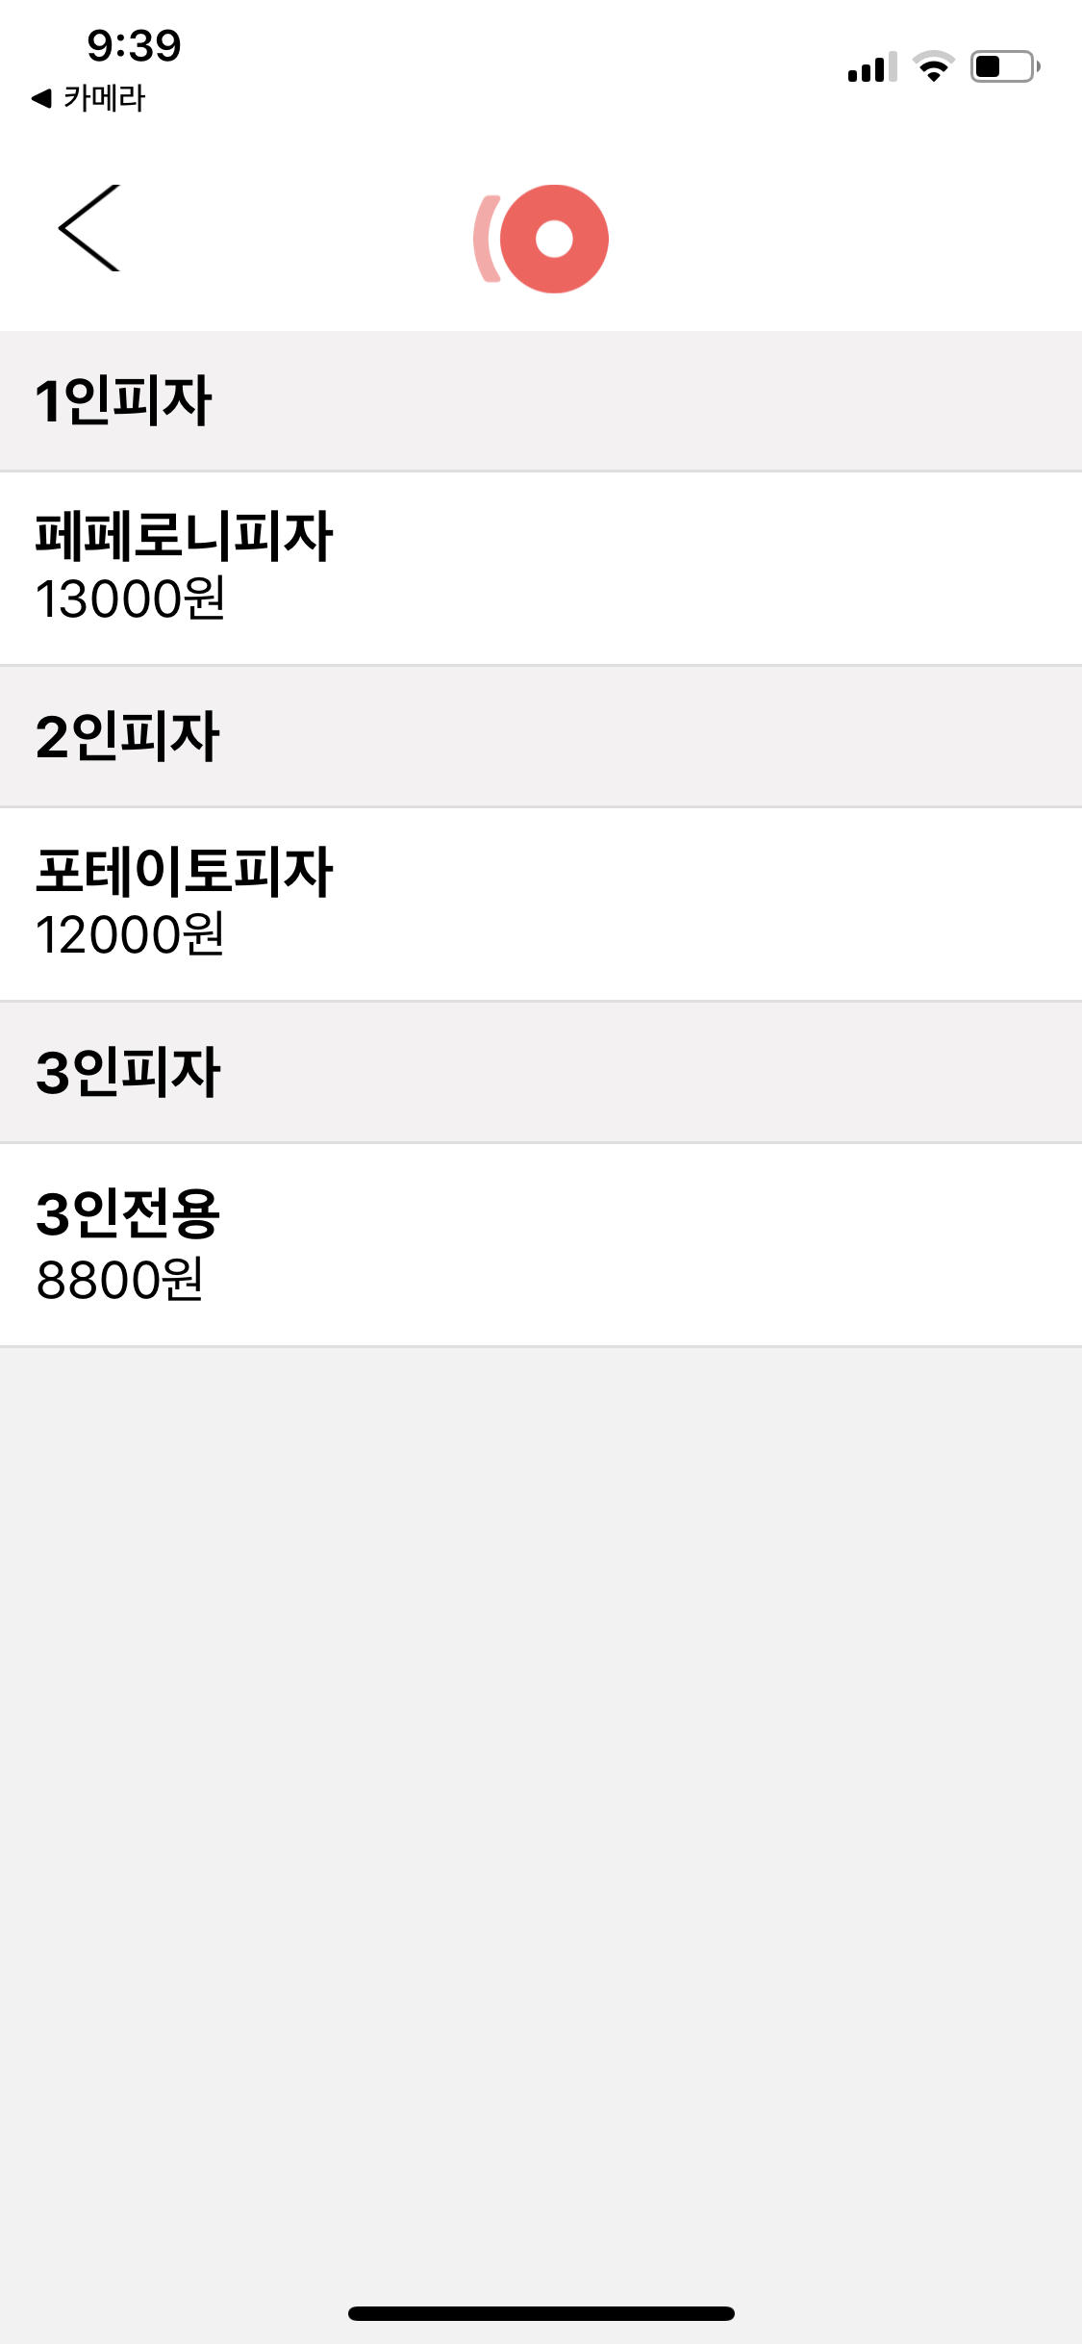
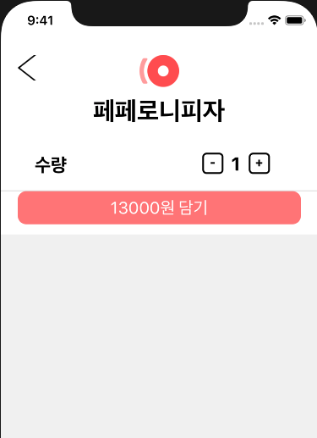
방장(공유O)
메뉴선택
메뉴리스트
파티원(공유X)

Slide 13

React Native의 라이프 사이클

Slide 14
1. 현재 컴포넌트에 메시지 전송
현재 컴포넌트
???
웹소켓
2. 이전 컴포넌트가 메시지 받음
이전 컴포넌트

Slide 15

1인식당
(업주용)

Slide 16
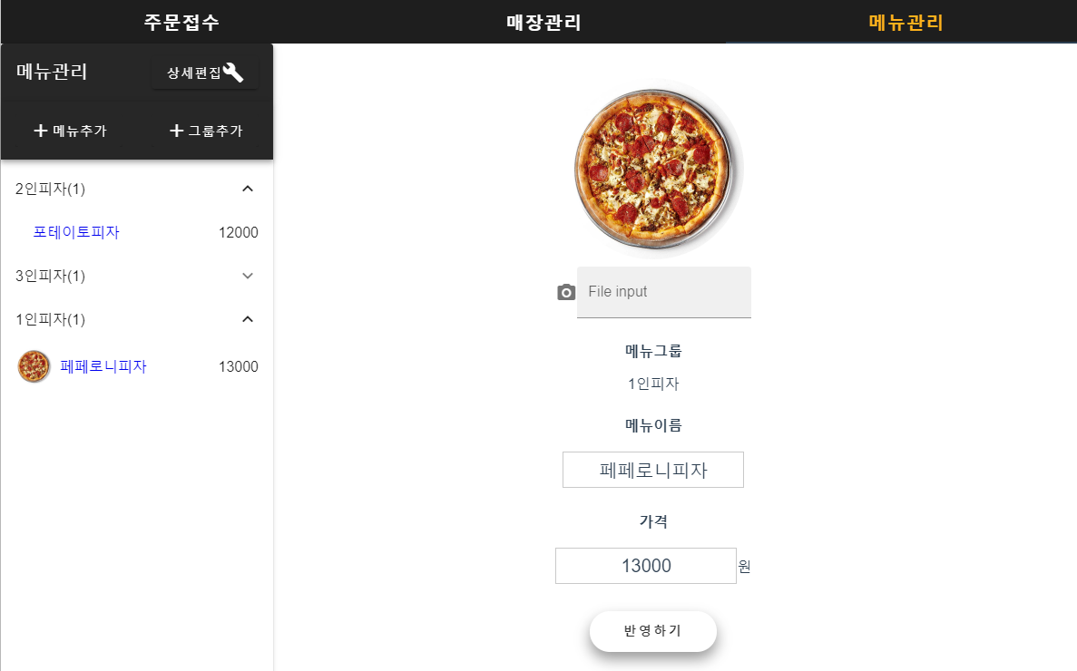
메뉴 이미지 추가

Slide 17
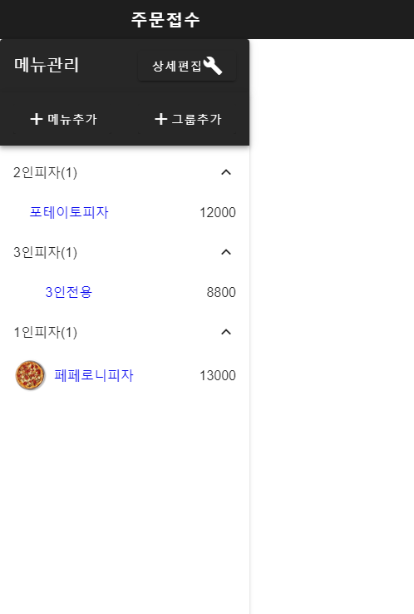
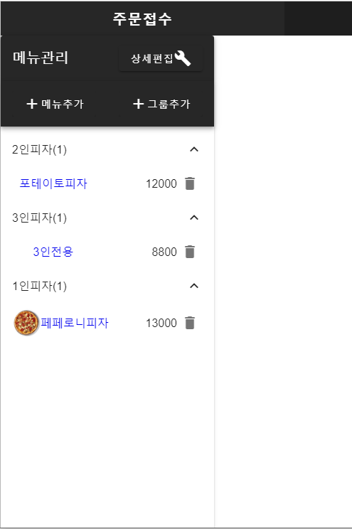
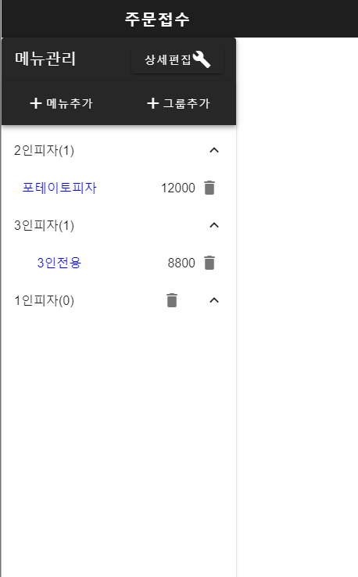

상세편집
메뉴삭제
카테고리 삭제

Slide 18
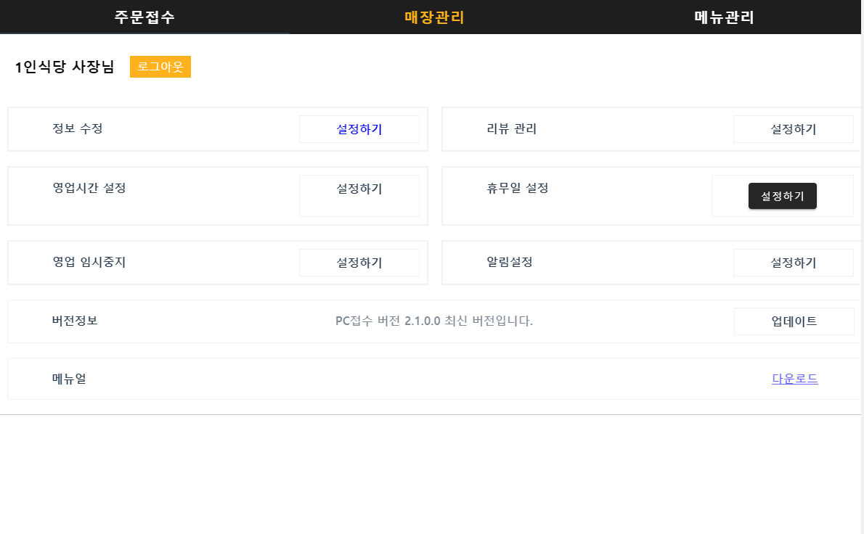
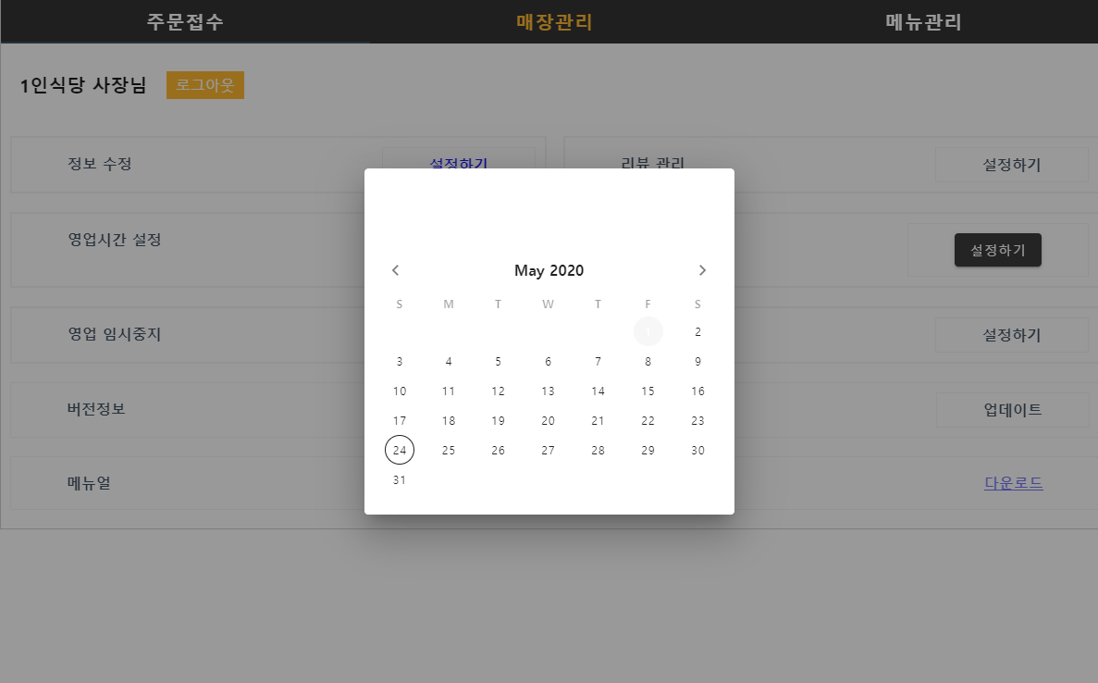

휴무일 설정
달력에서 선택

Slide 19

API server

Slide 20
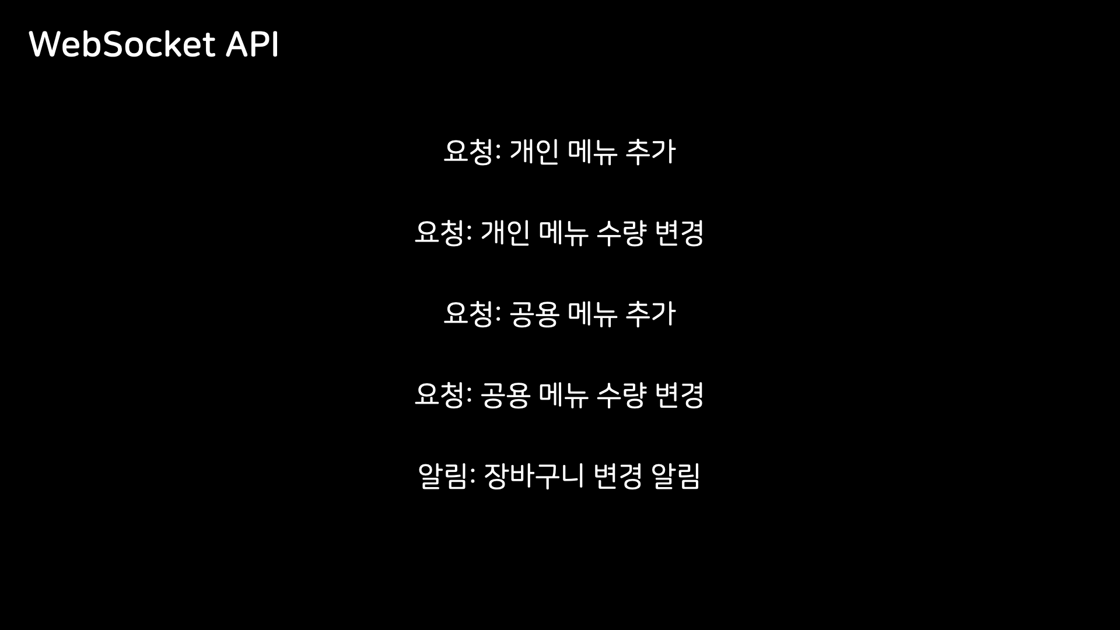

Slide 21
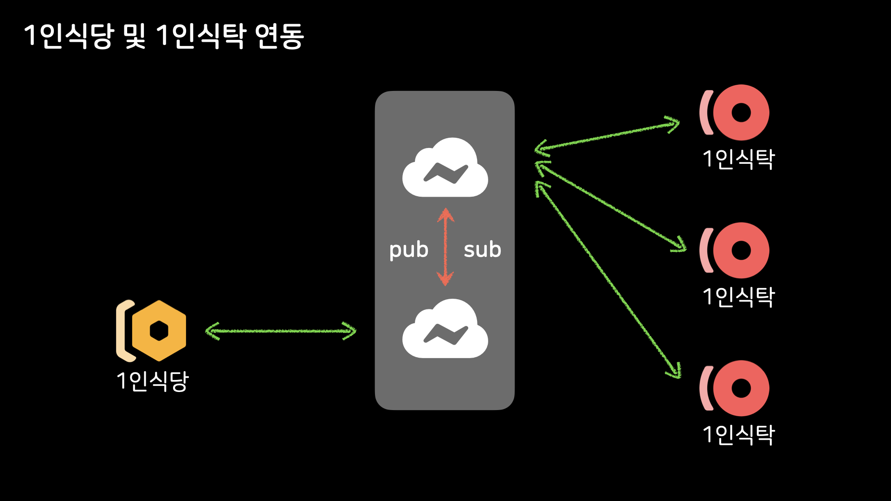

Slide 22
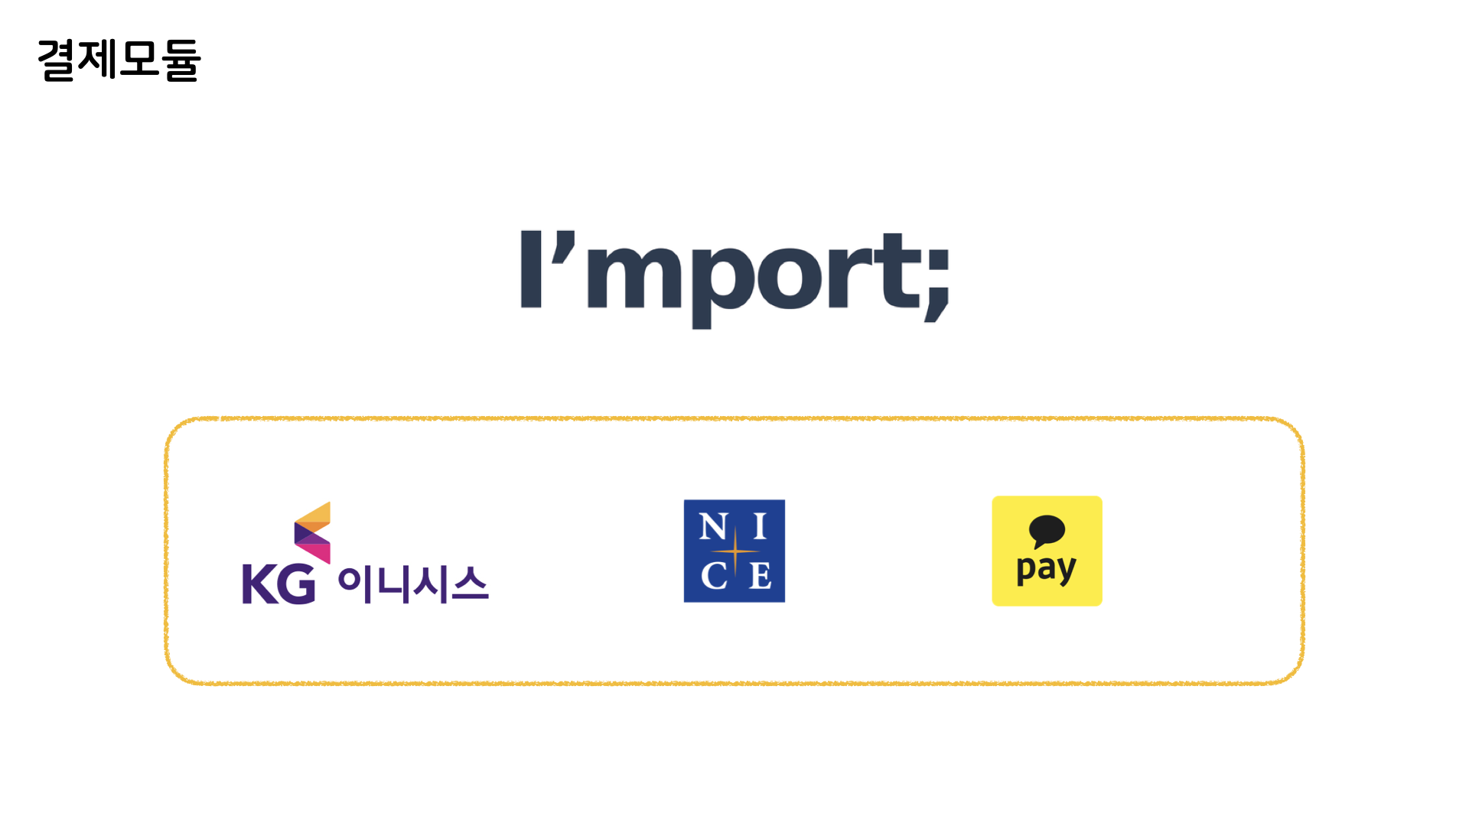

Slide 23
🏃🏻‍♂️
Plan

Slide 24
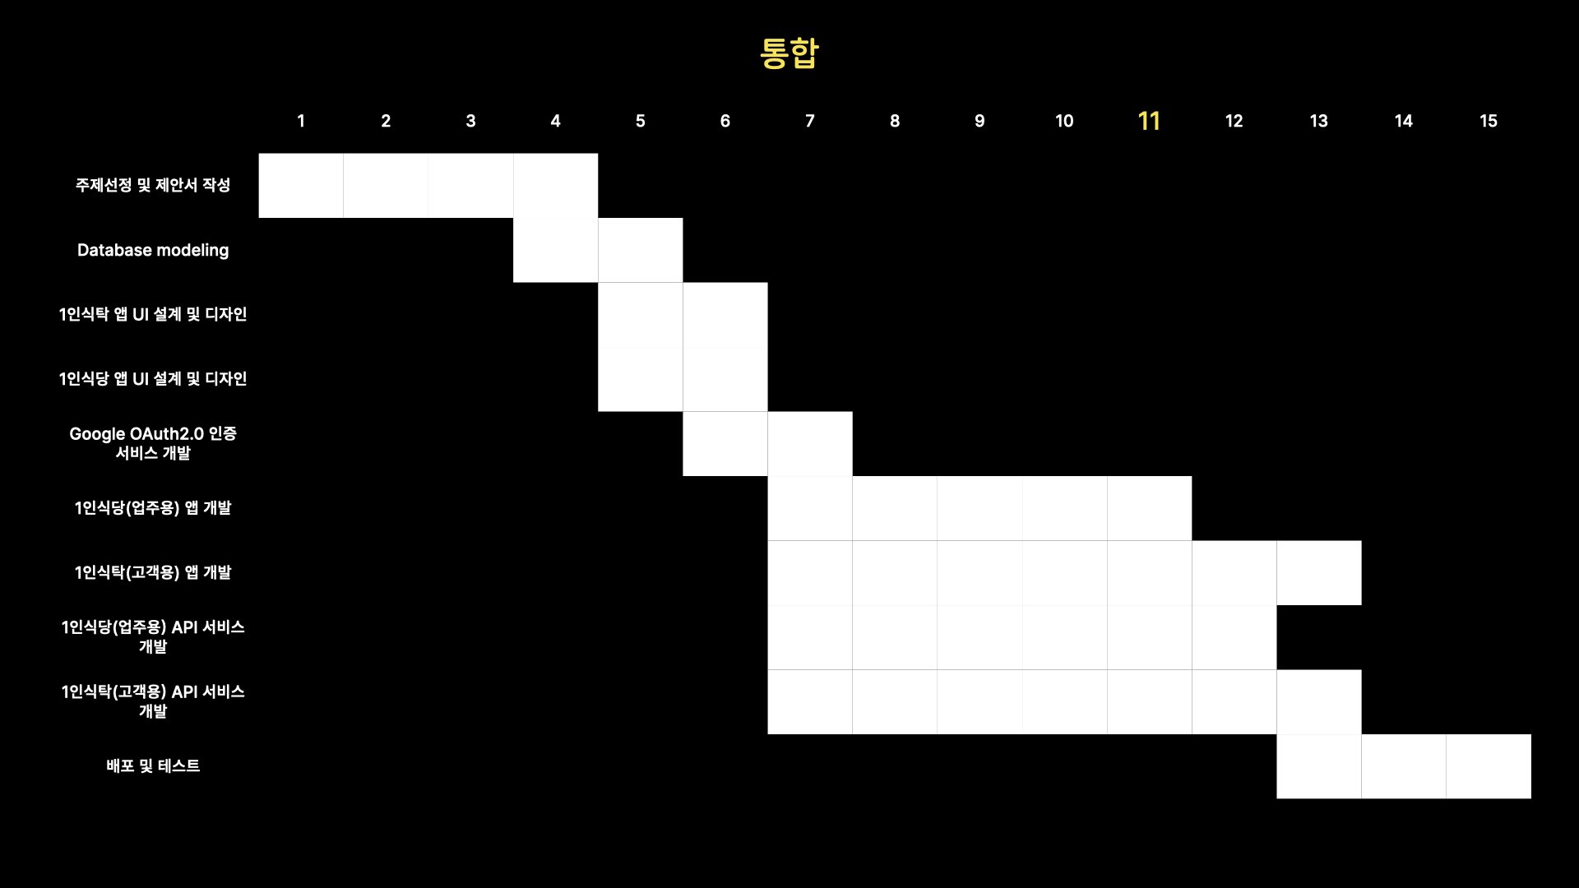

Slide 25
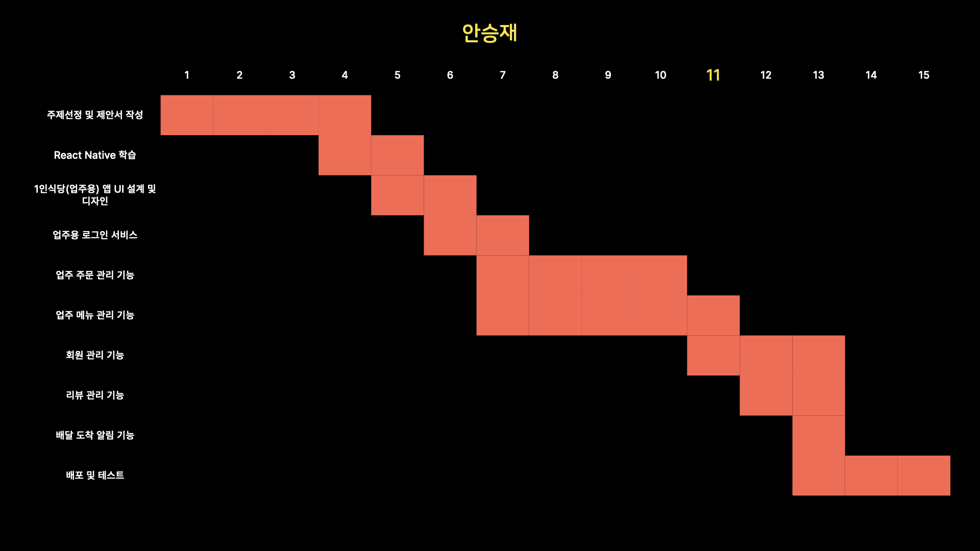

Slide 26
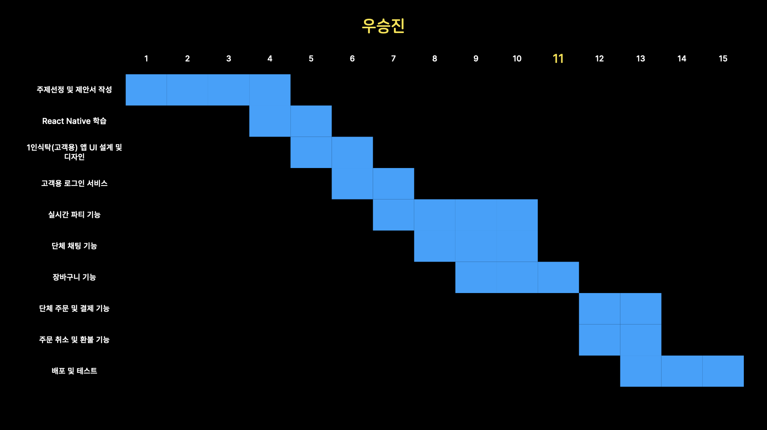

Slide 27
